Slide 1
Stație meteorologică IoT Monitorizată prin intermediul unei interfețe web
Proiect RC – Lucaci Emanuel Robert

Slide 2

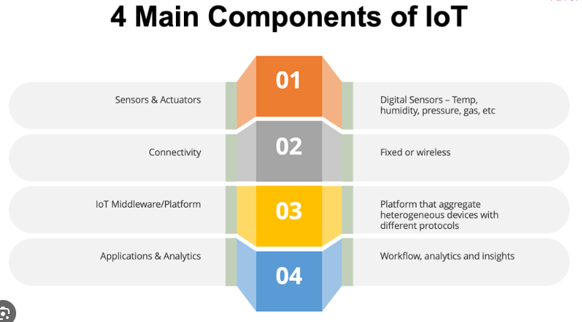
Ce reprezintă Internet of Things?
O serie de dispozitive interconectate în rețea care colectează și transferă date
Compus din 4 componente principale:
Senzori
Partea de comunicare
Modul de transmitere a informației
Procesare/Afișarea datelor către utilizator

Slide 3
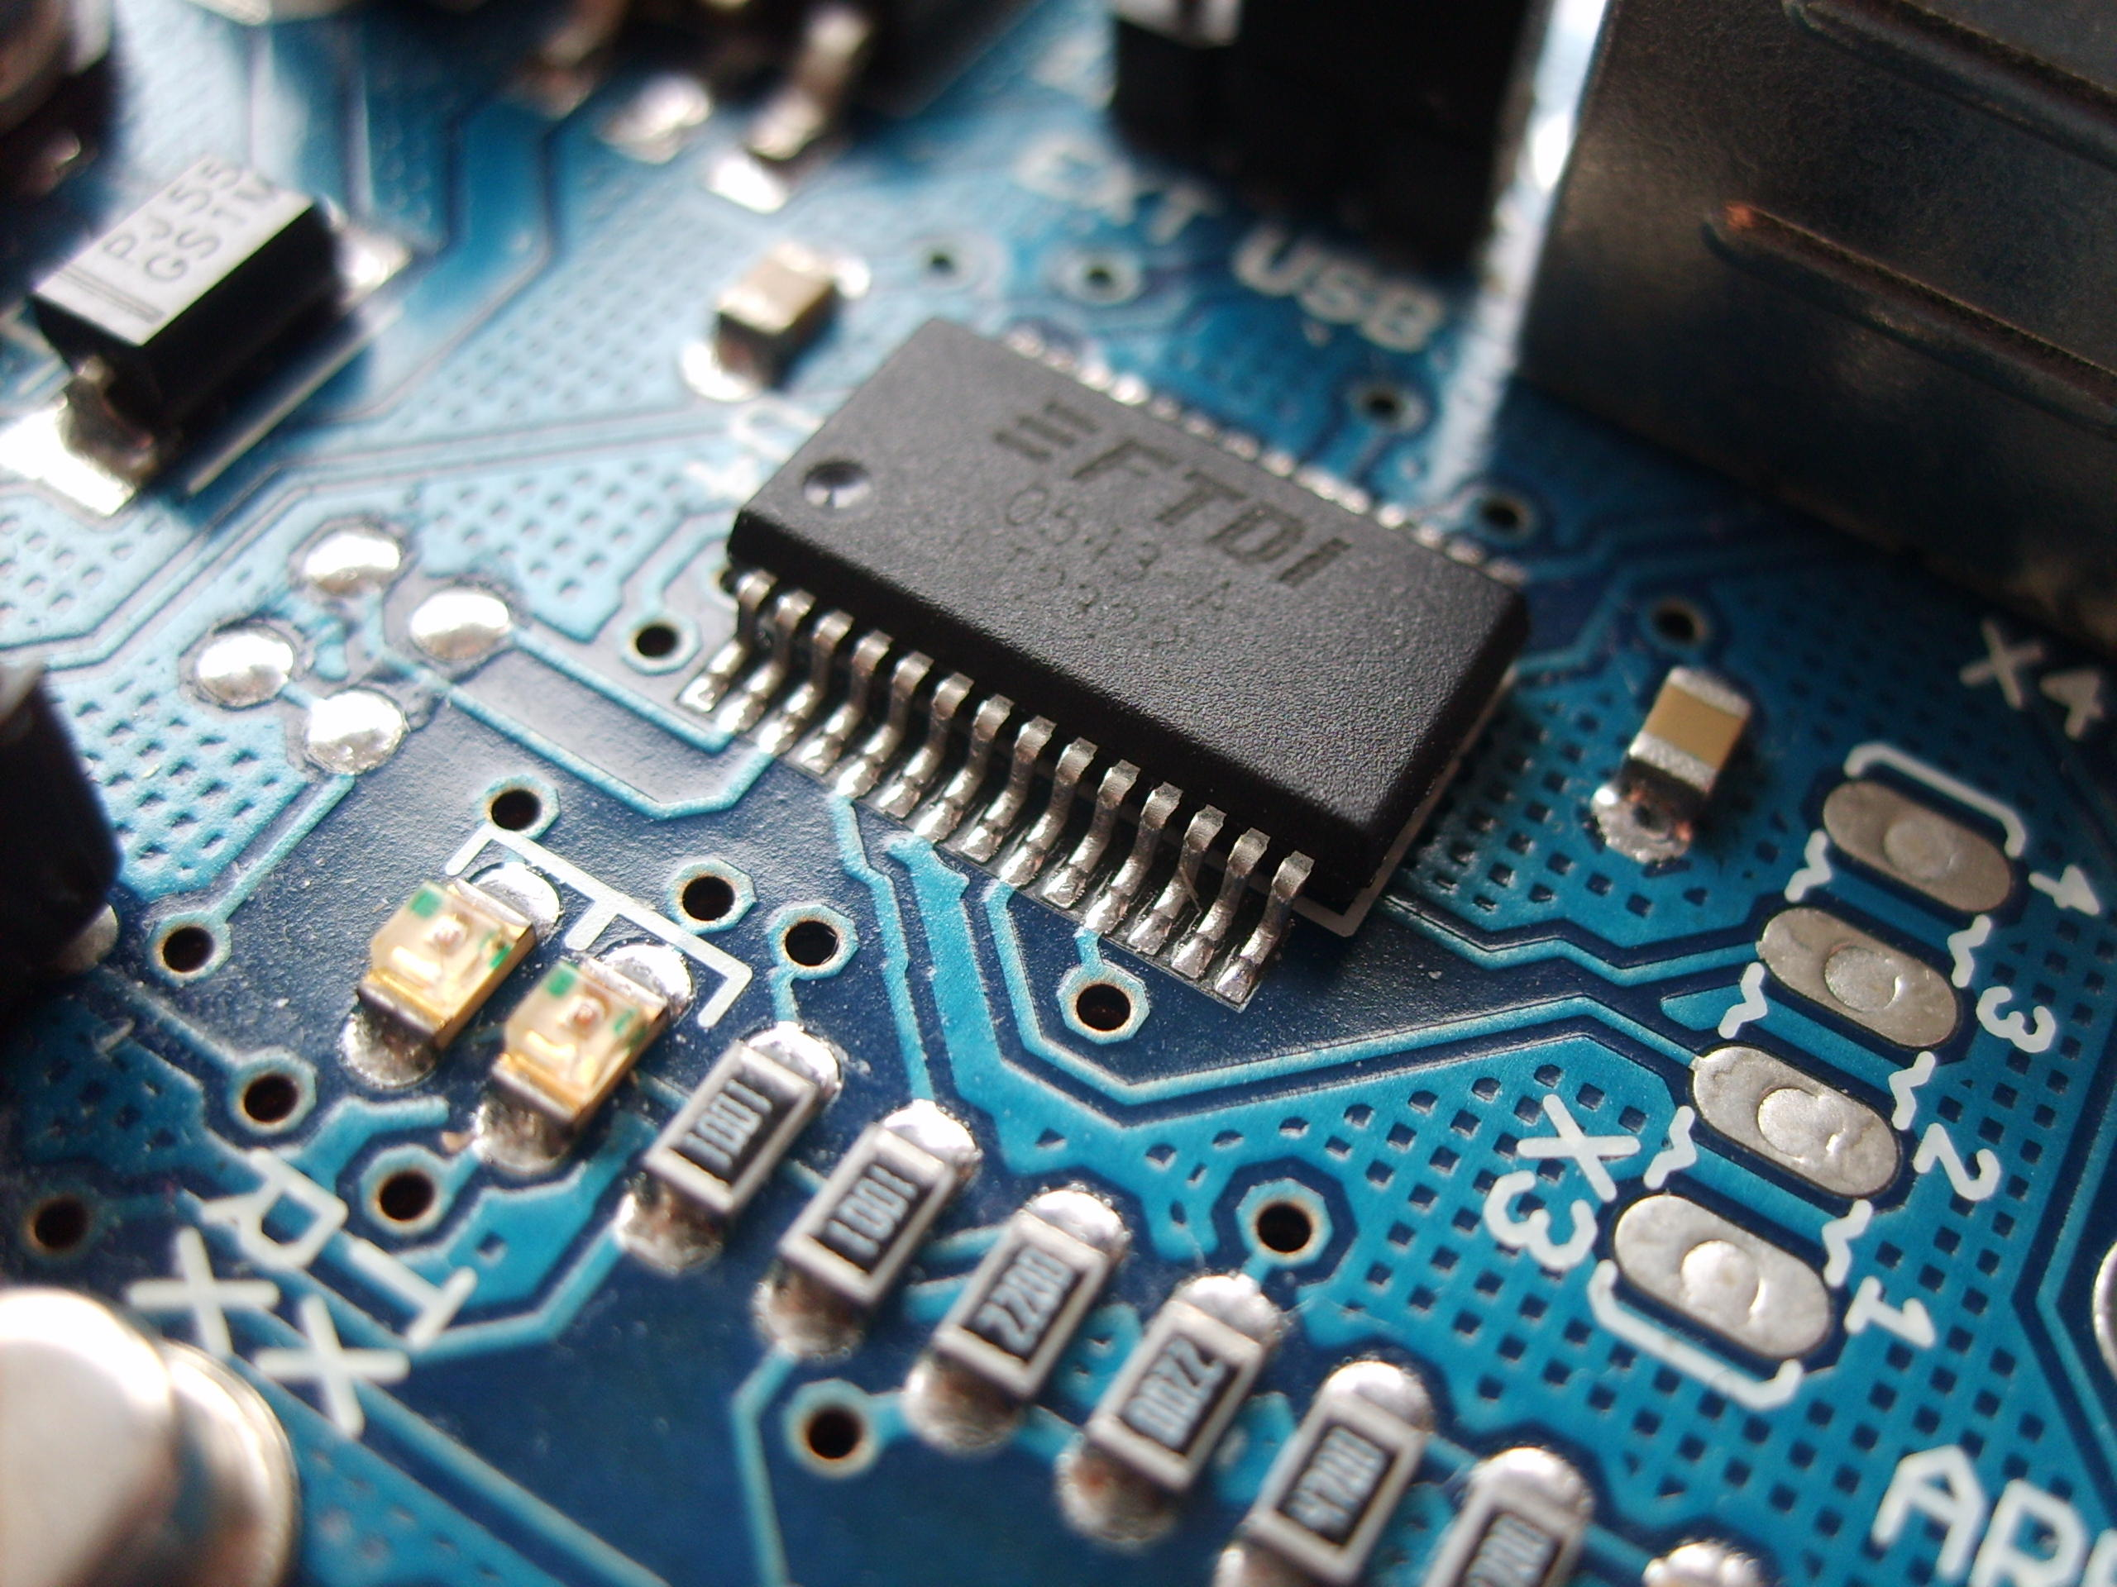
Obiective propuse
Familiarizarea cu mediul arduino
Colectarea și afișarea datelor legate de vreme
Eficiență energetică și cost de producție redus
Posibilitatea de modificare ulterioară
Măsurarea precisă din zona de lucru

Slide 4
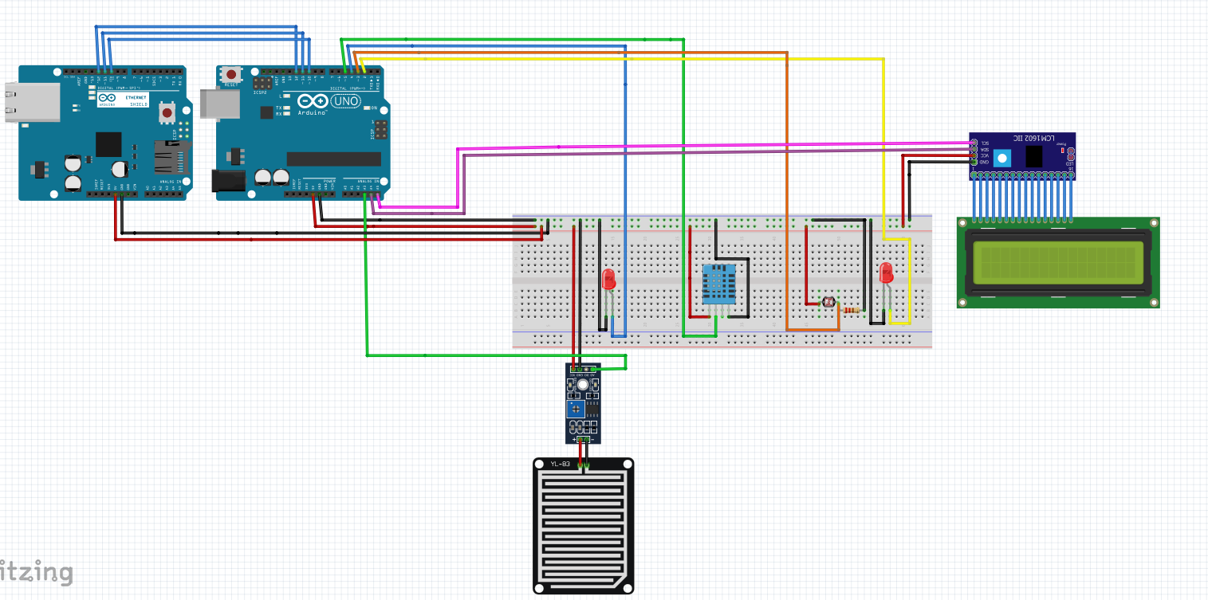
Schema electrică
Componente utilizate:
Placa de dezvoltare Arduino Uno
Placa de rețea Ethernet Shield
Senzor temperatură DHT11
Senzor detectare picături de ploaie
Senzor de lumină
Display 16x2 cu interfață serială I2C
Fire, leduri, breadboard

Slide 5
Explicare cod
Se introduc și se instalează bibliotecile
Se definesc variabilele aferente pinilor
Configurație display
Setare mac și ip
Definire server pe un port ales

Slide 6
Configurație pini
A3 – In: senzor de ploaie
A4, A5 – SDA, SCL: modul I2C
D2, D4: VCC leduri
D3 - In: senzor de lumină
D5 – In: senzor DHT11
D10,D11,D12: comunicare Ethernet
5V, GND: alimentare

Slide 7
Explicare cod
Pornire server, serial monitor(opțional), LCD
Configurare pini intrare/ieșire
Introducerea valorilor citite de pe senzori în variabilele inițializate anterior

Slide 8
Explicare cod
Creare client
Realizarea unei interfețe web simple HTML
Rata de refresh odată la 5 secunde
Afișarea unor informații primite de la senzori

Slide 9
Explicare cod(opțional)
Afișarea informațiilor în serial monitor
Realizată în etapele incipiente ale proiectului

Slide 10
Explicare cod
Afișarea realizată pe LCD

Slide 11
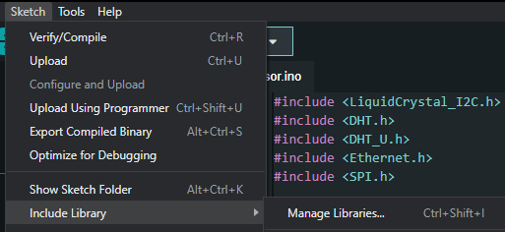
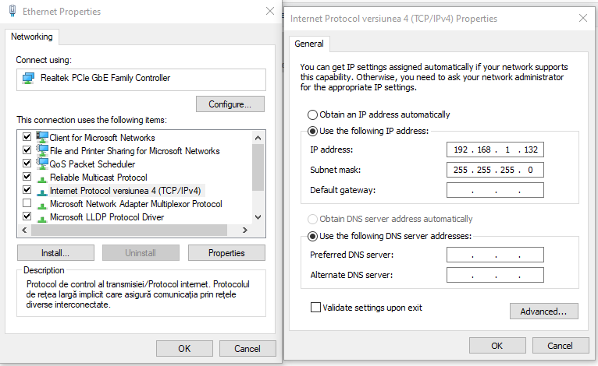
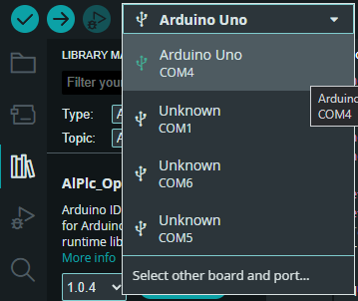
Manual de utilizare: prima rulare
Obținere hardware și software
Instalare Arduino Ide
Includere biblioteci
Setare adresă IP
Conectare placă la PC
Alegere placă și port
Rulare program

Slide 12
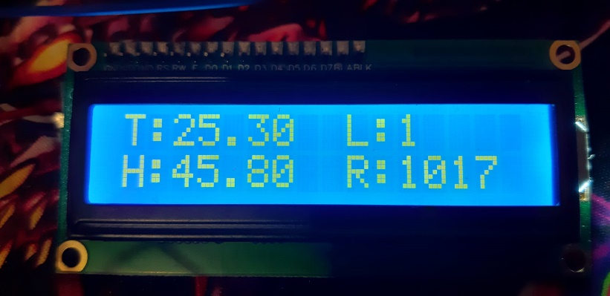
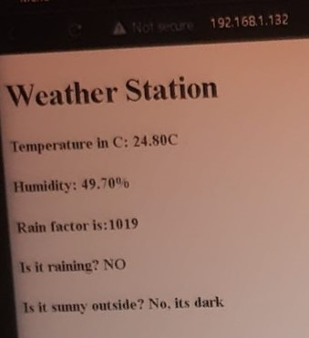
Afișarea datelor de la senzori
Local, pe display
Web, pe interfață

Slide 13

Direcții de dezvoltare
Adăugarea mai multor senzori
Aspect de produs
Stocarea și transmiterea datelor către un AI capabil să prezică vremea în funcție de evoluția parametrilor în timp

Slide 14
Bibliografie
[1] S. Fitzgerald and M. Shiloh, Arduino Projects Book, 2012
[2] R.A. Mouha, Internet of Things (IoT) Journal of Data Analysis and Information Processing, 2021
[3] Bella, H. & Khan, Mohammed & Naidu, M. & Jayanth, Digumarti & Khan, Yasir, Developing a Sustainable IoT-based Smart Weather Station for Real Time Weather Monitoring and Forecasting, E3S Web of Conferences, 2023
[4] Temilola, Adepoju & Oladele, Matthias & Kasali, Abdulwakil & Fabiyi, Gbenga, Development of a Low-Cost Arduino-Based Weather Station, FUOYE Journal of Engineering and Technology, 2023

